Slide 1
Оптико-электронные методы аэрофотосъемки

Slide 2
Оптико-электронные методы осуществляются с помощью нефотографических съемочных систем:
телевизионными камерами
сканирующими устройствами
спектрометрической аппаратурой
радиолокаторами

Slide 3
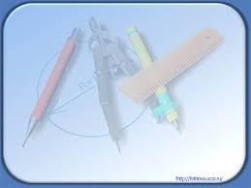
В зависимости от используемых съемочных систем оптико-электронные методы позволяют изучать объекты в широком интервале электромагнитных волн:
от видимого спектра
до сверхчастотного радиодиапазона

Slide 4
Оптико-электронные методы включают:
телевизионную съемку;
многоспектральную съемку;
спектрометрирование;
тепловую инфракрасную съемку;
радиолокационную съемку

Slide 5
Виды съемок с помощью оптико-электронных методов
Телевизионная съемка
Проводится в видимой и ближней
ИК-области спектра
электромагнитных колебаний
(0,4 – 1,1 мкм).
Выполняется телекамерами
и дает изображение
с меньшим разрешением

Slide 6
Телеаппаратура дистанционного зондирования может включать несколько черно-белых видеокамер с различными светофильтрами, либо состоять из одной камеры с несколькими телеканалами.
Впервые ТВ-системы были установлены на метеорологических ИСЗ: «Метеор» и «Нимбус»

Slide 7
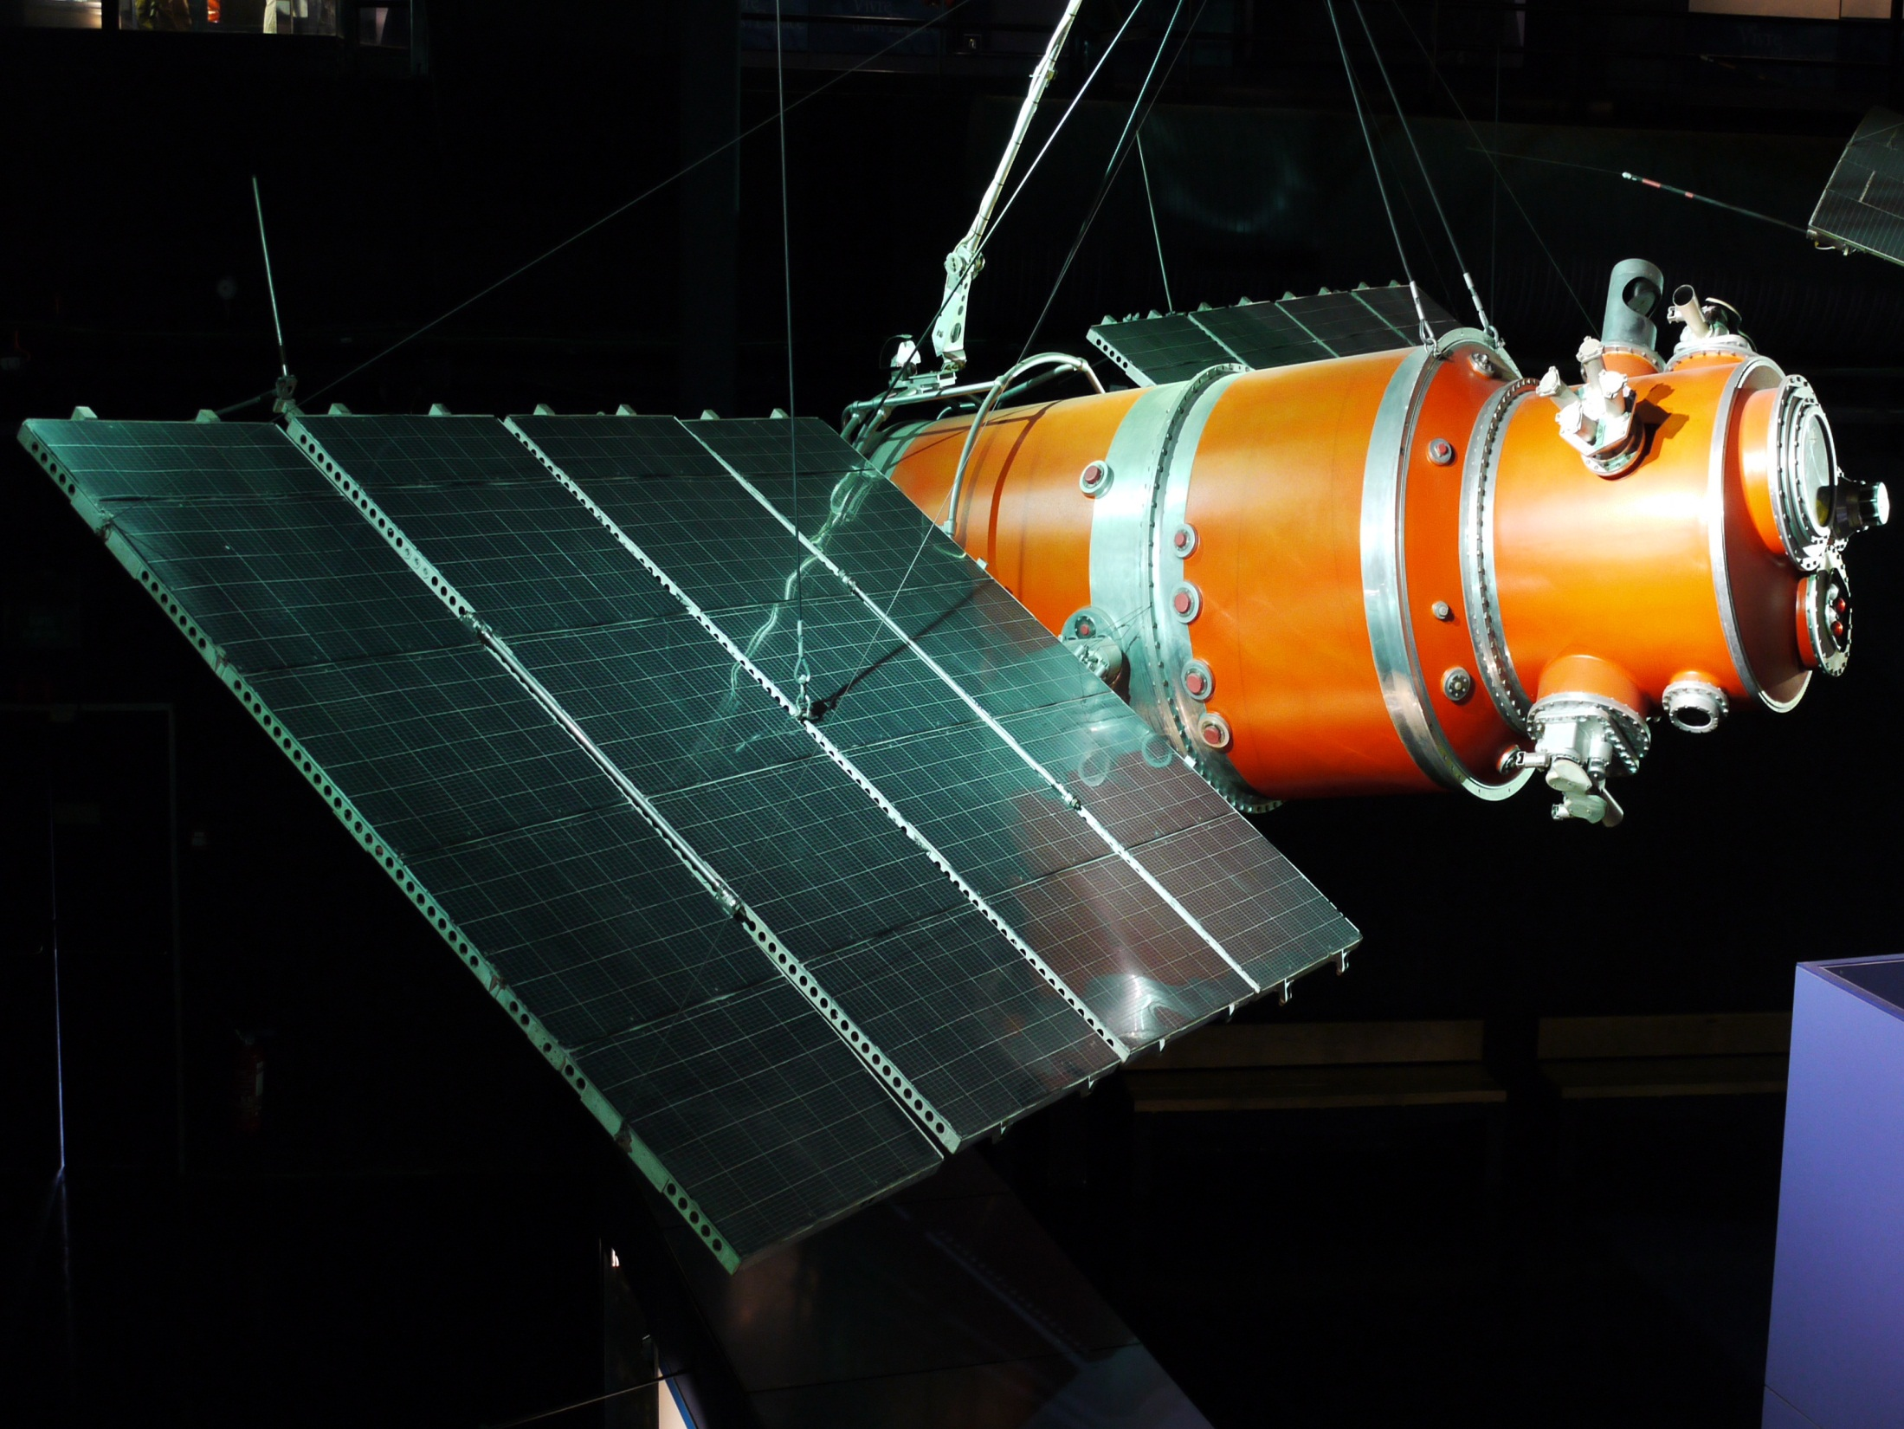

Slide 8
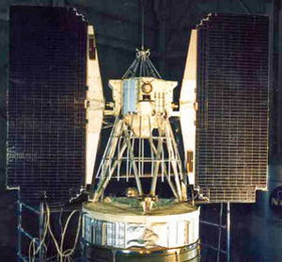

Slide 9
Значение космической ТВ-съемки в комплексе региональных исследований определяется ее основными преимуществами:
охватом местности в тысячи км;
высокой степенью генерализации ТВ-изображений;
возможностью регулярного получения информации почти по любому району земного шара

Slide 10
2. Многоспектральная съемка
Выполняется сканерными системами, которыми оборудованы спутники серии «Метеор».
Действующий спутник «Landsat» со скнаирующим радиометром обепечивает съемку земной поверхности в шести каналаха с разрешением 30 м.

Slide 11
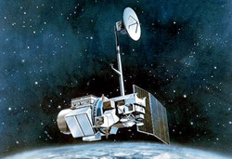
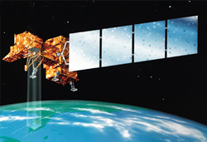

Slide 12
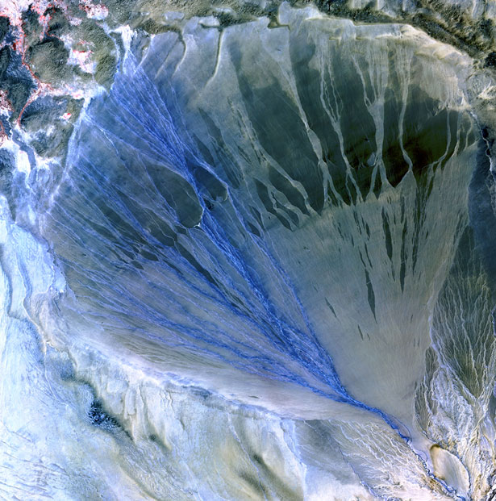

Slide 13
Разрешение снимков при оптико-электронном сканировании бывает:
сверхвысокое
высокое
среднее
низкое

Slide 14
Сканеры, работающие в оптическом диапазоне имеют
три одинаковых канала:
0,5 – 0,6 мкм
0,6 – 0,7 мкм
0,8 – 1,1 мкм
и участки спектра
ближний инфракрасный;
тепловой инфракрасный;
панхроматический канал

Slide 15
Преимущества оптико-электронных методов

Slide 16
Многоканальность, обеспечивающая получение изображений в различных спектральных диапазонах (в узких интервалах)

Slide 17
2. Оперативность, позволяющая передавать изображения по радиоканалам

Slide 18
3. Цифровое (электронное) изображение объектов

Slide 19
4. Сканерные снимки могут быть преобразованы специальным устройством в виде фотографических изображений

Slide 20
Спасибо
за внимание

